Slide 1

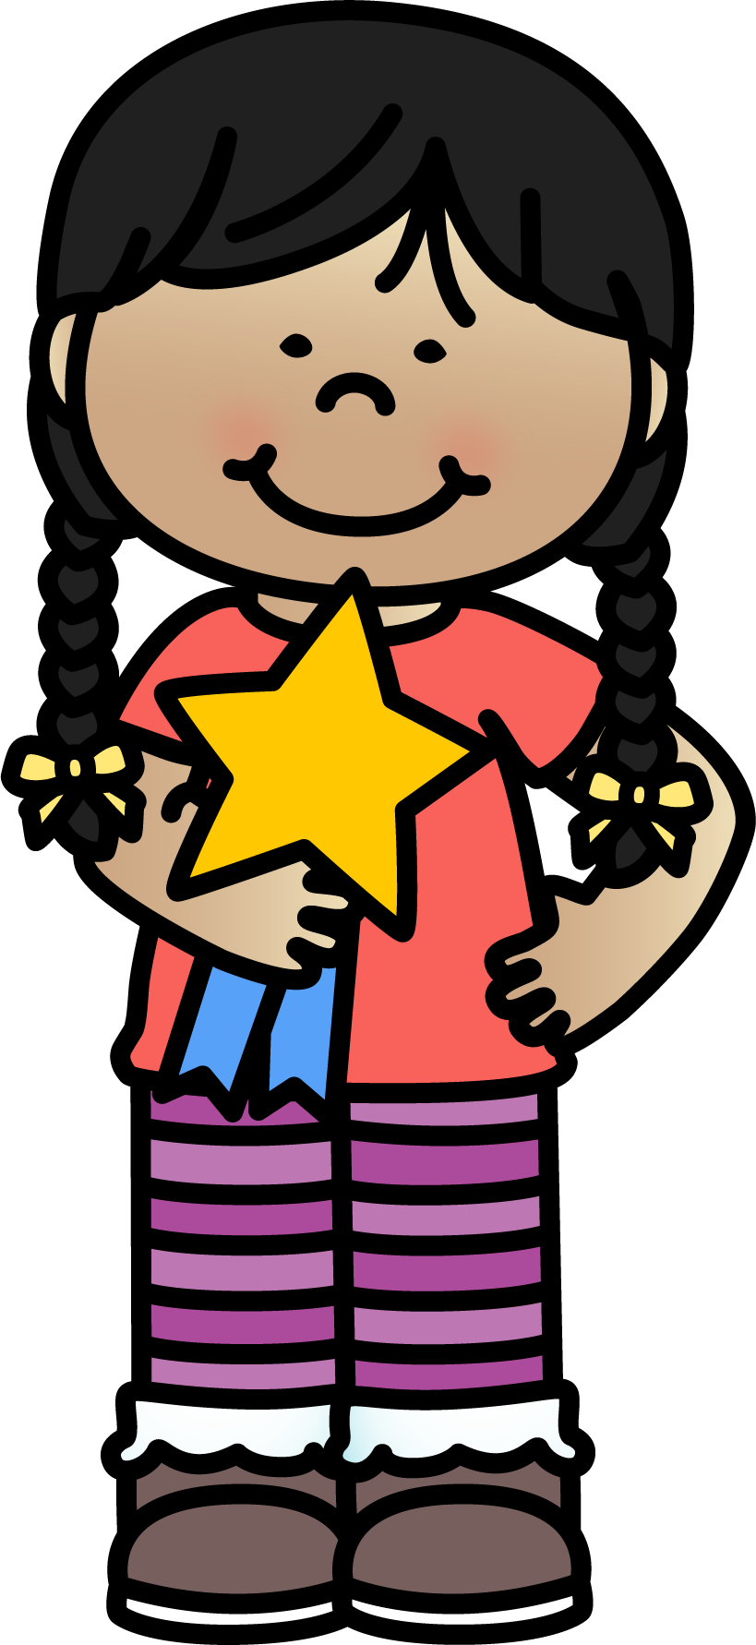
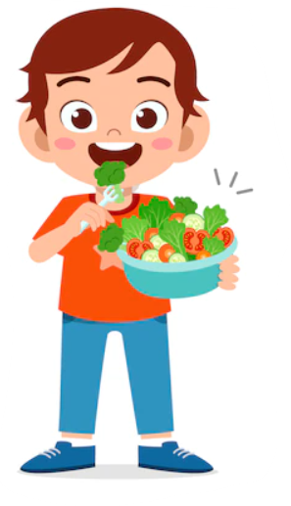


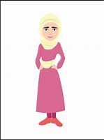




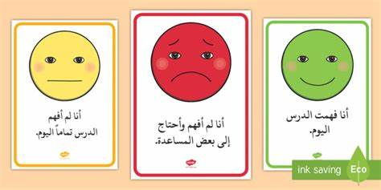
المجموعة 1
اكتب جملة نداء مناسبة :
.......................................................
.....................................................
حدد أداة النداء و المنادى :
يا أمي ، أنتِ طيبةُ القلبِ.
أداة النداء هي .....................
المنادى هي ...........................
أقيم نفسي ...

Slide 2



المجموعة 2
اكمل جملة النداء :
1- يا ........ كنتَ رائع في السباق .
2-........ راشد ، اكتب بخطٍ مرتبٍ.
3- يا ريم ،......................... .
4- .............،أنتِ طيبةُ القلْبِ .
أقيم نفسي ...

Slide 3
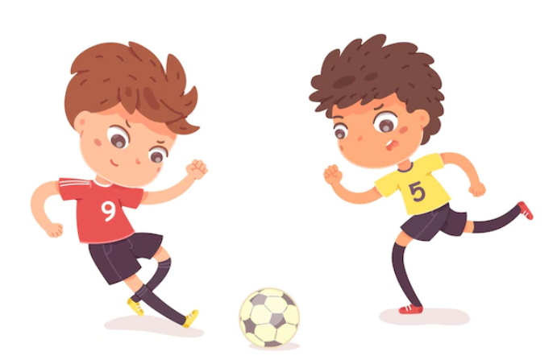
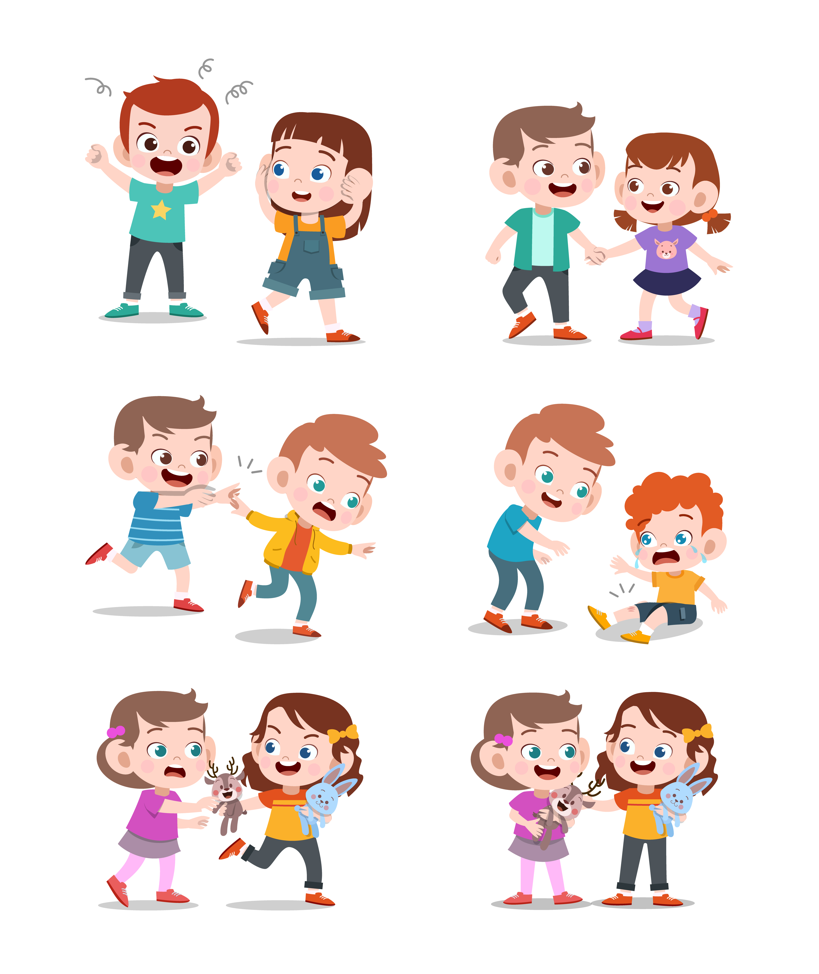

حوط الجملة التي تدل على أسلوب نداء .
المجموعة 3
اركض بسرعةٍ ، يا راشد
لماذا أنتِ مسرورة ؟
يا ، نورة كوني لطيفة
أنتَ لاعِبٌ ماهرٌ
يا ، صديقتي أنتِ رائعةٌ
لا تصرخي بصوتٍ عالٍ
أقيم نفسي ...

